Slide 1

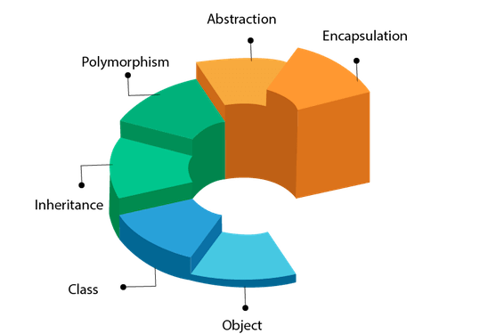


Java’da Static Anahtar Kelimesi ve Kullanımı
Nesneye Yönelik Programlama
www.youtube.com/BMderslerim
Hazırlayan : Umut Eray ALTAY 2011404042
Tarih : 03/06/2022
Sürüm : v1
Ders Yürütücüsü : Doç. Dr. İsmail KIRBAŞ

Slide 2
İÇİNDEKİLER
Sınıf ve Nesne Değişkenleri nedir?
Static Anahtar Kelimesi Nedir?
Static Ne İşe Yarar?
Static Değişkenine Nasıl Ulaşılır?
Static Kullanımı
Static Metotlar Nedir?
Static Metotlar Ne Zaman Kullanılmalıdır?
Static Kod Blokları
Static İmport
Static İle İlgili Dikkat Edilmesi Gerekenler
Kaynak

Slide 3
Sınıf ve Nesne Değişkenleri Nedir?
Bildiğiniz gibi sınıflar içinde bulunan alanlar (değişkenler), o sınıftan yaratılan her nesne için ayrı ayrı oluşturulurlar. Yani ad, soyad ve yaş gibi 3 bilgi içeren bir sınıfımız varsa, bu sınıftan oluşturduğumuz her nesne için farklı farklı ad, soyad ve yaş değişkenleri bellekte oluşturulur. Bu yüzden bu tür değişkenlere nesneye özgü oldukları için “nesne değişkeni” denir. Bir sınıftan oluşturduğumuz her nesne için tanımlı olan nesne değişkenlerinin değerleri de o nesneye ait olacaktır. Ancak Java’da sadece nesneye ait değil, sınıfa ait değişkenler tanımlamak da mümkün. İşte tam burada “static” anahtar kelimesi devreye giriyor.

Slide 4
Static Anahtar Kelimesi Nedir?
Static anahtar kelimesi kullanılarak oluşturulan değişkenler nesne değişkeni değil “sınıf değişkeni” olarak adlandırılırlar. Bu değişkenler nesneye ait değil, sınıfa ait bilgileri taşırlar. Sınıf değişkenleri içinde tanımlandığı sınıftan hiçbir nesne oluşturulmamış olsa bile bellekte yer kaplarlar. Nesne değişkenleri ise ancak bir nesne tanımlandığında bellekte yer kaplarlar. Bu iki tür değişkenin ayrıldığı bir başka nokta da sınıf değişkenlerinin sadece bir örneğinin olmasıdır. Yani o sınıftan kaç tane nesne oluşturulursa oluşturulsun, bellekte tek bir tane sınıf değişkeni vardır ve ne şekilde erişirsek erişelim, aynı sınıf değişkenine erişiriz.

Slide 5
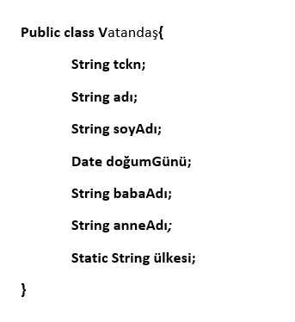
Static Ne İşe Yarar?
Static değişkenler bir sınıf değişkenidir. Yani static değişkenler nesnelerin ortak durumunu oluşturur. Static değişkenin sahip olduğu tek bir değer vardır ve bu da sınıfta bulunur.
Örnek: Türkiye’de yaşayan Türk vatandaşlarını ele alacağımız bir Vatandaş sınıfı oluşturalım.
Notes:
Bu sınıftaki ülkesi dışındaki değişkenler Türkiye’de yaşayan Türk vatandaşlarının hepsinde farklılık gösterir ve ayırt edicidir. İki kişinin TC kimlik numarasının aynı olması söz konusu değildir. Ancak ülkesi yani uyruk hepsinde Türkiye Cumhuriyeti olduğu için bunu oluşturacağımız her yeni Vatandaş nesnesinde yeniden tanımlamamıza gerek yoktur.

Slide 6
Static Değişkenine Nasıl Ulaşılır?
Static değişkenlere ulaşırken nesneye ihtiyaç yoktur, sınıf üzerinden de ulaşılır.
ClassName.staticAttribute // genel şekli
Vatandaş.ülkesi // az önce gösterdiğimiz örnekteki şekli
Static değişkenlere, bulunduğu sınıftan oluşturulan nesnelerin referansı üzerinden de ulaşılabilir.
reference.staticAttribute
Ancak nesne değişkenlerine de bu şekilde ulaştığımız için burada static değişken de sanki nesne değişkeniymiş gibi bir algı yaratabilir. Bu yüzden static değişkenlere bu şekilde ulaşmak yerine sınıf ismiyle ulaşmak daha doğrudur.

Slide 7
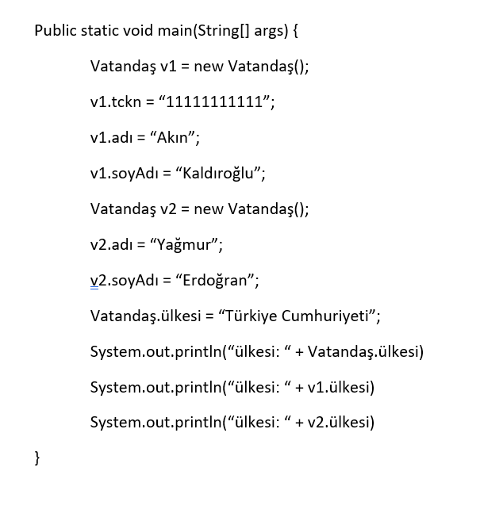
Static Kullanımı
Bu kullanımda daha açık görüleceği üzere ülkesi değişkeninin değeri sanki Akın ve Yağmur’da farklıymış gibi, v1 ve v2 nesnelerinde farklı değerlere sahipmiş gibi bir izlenim vermektedir. Ancak durum böyle değildir. Bu yüzden ilk kullanımda olduğu gibi sınıf ismi ile ulaşmak daha doğrudur.

Slide 8
Static Metotlar Nedir?
Static metotlar da static değişkenler gibi sınıfın bir parçasıdır ve bu metotlara ulaşmak için nesneye ihtiyaç yoktur. Static metotlara static değişkenler gibi hem sınıf ile hem de içinde bulunduğu sınıftan oluşturulan nesnelerden ulaşılabilir. Ancak yine sınıf üzerinden ulaşmak daha doğrudur.
En çok bilinen static metot main metodudur. main metodu her zaman ilk çalışan metot olduğu için çağrılırken bir nesneye ihtiyaç duymamalıdır.
Nesne metotları, static olsun veya olmasın tüm değişken ve metotlara ulaşabilirken static metotlar sadece static değişkenlere ve diğer static metotlara doğrudan ulaşabilirler, nesne değişkenlerine ve metotlarına ulaşamazlar.

Slide 9
Static Metotlar Ne Zaman Kullanılmalıdır?
Tanımladığımız metotların sınıf metodu mu yoksa nesne metodu mu olması gerektiği daha zor cevaplanabilecek bir sorudur. Bildiğiniz gibi nesne temelli programlama dillerinde nesnelerin durumları ve davranışları vardır. Tanımladığımız değişkenler (alanlar) nesnelerin durumunu belirlerken, metotlarımız ise davranışları temsil eder. Eğer bir davranış (metot) çalışabilmek için o nesnenin durumuna bağımlı ise ya da o nesnenin o anki durumundan etkileniyorsa, o metod bir nesne metodu olmalıdır. Ancak bir davranışın gerçekleştirmesi o nesnenin durumundan tamamen bağımsız ise, diğer bir deyişle nesnenin o anki durumu metodun üreteceği sonuca etki etmeyecekse, o metod static olmalıdır.

Slide 10
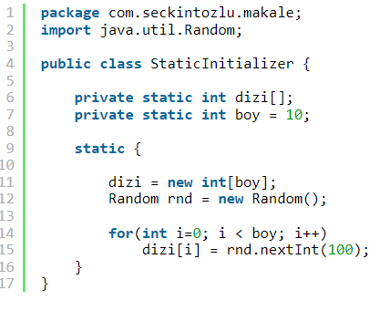
Static Kod Blokları
Static kod blokları static değişkenlere ilişkin ilk değer atamalarını yapmak için kullanılan kod bloklarıdır. Bunlara literatürde “static initializer” denmektedir. Static kod blokları sınıf değişkenleri belleğe yüklendikten hemen sonra işletilirler. JVM, o sınıfa ait bir nesne oluşturulmadan önce static kod bloklarının işletimini garanti eder.
Notes:
Yukarıdaki koda baktığımızda static kod bloğu içerisinde 0 ile 99 arasında rastgele belirlenmiş 10 adet sayıdan oluşan bir dizi oluşturulduğunu görüyoruz. Bu kod bloğu sayesinde, bu sınıfın değişkeni olan dizi değişkeni yaratıldığı anda 10 tane rastgele sayı ile doldurulmaktadır. Static kod blokları içerisinde de, static metotlarda olduğu gibi static olmayan sınıf öğelerine erişmek mümkün değildir. Static kod blokları yaygın olarak kullanılmadığından daha fazla detaya inmeye gerek yok diye düşünüyorum.

Slide 11
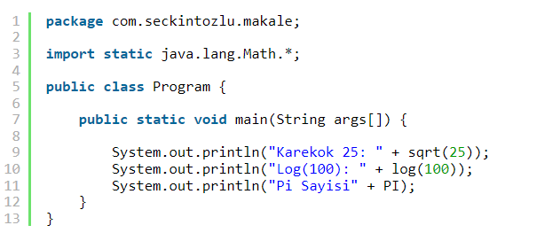
Static İmport
Static metotların sınıf adı kullanılarak çağırıldığını biliyoruz. Örneğin Java’da “java.lang” paketinde bulunan “Math” sınıfındaki tüm metotlar static metotlardır ve bunları çağırmak için Math.metotAdi() şeklinde bir kod yazmak gerekmektedir. Math sınıfındaki static metotları kodumuza import edip sınıf adını kullanmadan sadece metot adı ile static metotları çağırmak istiyorsak aşağıdaki gibi static import kullanabiliriz. Buradaki tek fark normalde kullandığımız import kelimesinin yanına bir de static eklemektir.
Notes:
Kodda görüldüğü gibi normalde Math.sqrt(), Math.PI yazarak erişmemiz gereken static metot ve değişkenlere static import kullanarak direk erişme sansına sahip olabiliyoruz.

Slide 12
Static İle İlgili Dikkat Edilmesi Gerekenler
Aynı kapsamda ve aynı isimde bir yerel bir de nesne değişkeni var ise doğrudan erişimde yerel değişkene ulaşılır. Nesne değişkenine ulaşmak için this kullanılması gerekir.
Buna benzer durum sınıf değişkenlerinde de söz konusudur.
Static bir kapsamda aynı isimde bir yerel bir de sınıf değişkeni var ise doğrudan erişimde yine yerel değişkene ulaşılır. Sınıf değişkenine ulaşmak için bu sefer this yerine sınıf ismi kullanılır. Çünkü this zaten nesne ile alakalı bir yapıdır ve static bir kapsamda nesneden söz edemeyiz.

Slide 13
Static İle İlgili Dikkat Edilmesi Gerekenler
Static metotlarla ilgili bilinmesi gereken en önemli şey şudur: static metotlar içinden static olmayan bir sınıf öğesine erişemeyiz. Static bir metot içerisinde static olmayan değişkenlere erişemediğimiz gibi, static olmayan metotları da çağıramayız.

Slide 14
Kaynak
https://yagmurerdgn.medium.com/javada-static-anahtar-kelimesi-8edb7bb45727
https://www.seckintozlu.com/307-javada-static-anahtar-kelimesi-ve-kullanimi.html

Slide 15
İlginiz için teşekkürler…
Nesneye Yönelik Programlama
www.youtube.com/BMderslerim
Hazırlayan : Umut Eray ALTAY 2011404042 E-posta : altayumuteray@gmail.com
Tarih : 03/06/2022
Ders Yürütücüsü : Doç. Dr. İsmail KIRBAŞ

